Slide 1
Епоха Відродження або Ренесанс – це епоха в історії культури Європи, що прийшла на зміну культурі Середніх віків і передує культурі нового часу. Хронологічні рамки епохи – початок XIV-остання чверть XVI століть і в деяких випадках – перші десятиліття XVII століття (наприклад, в Англії і, особливо, в Іспанії). Відмінна риса епохи Відродження – світський характер культури і її антропоцентризм (тобто інтерес, в першу чергу, до людини та її діяльності). З’являється інтерес до античної культури, відбувається ніби її «відродження» – так і з’явився термін. Яскравим представником епохи Відродження є Леонардо да Вінчі.

Slide 2
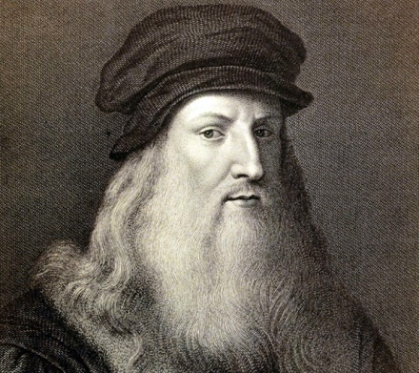
Леонардо да Вінчі
Видатний італійський вчений, дослідник, винахідник і художник, архітектор, анатоміст та інженер, одна з найвизначніших постатей італійського Відродження.

Slide 3
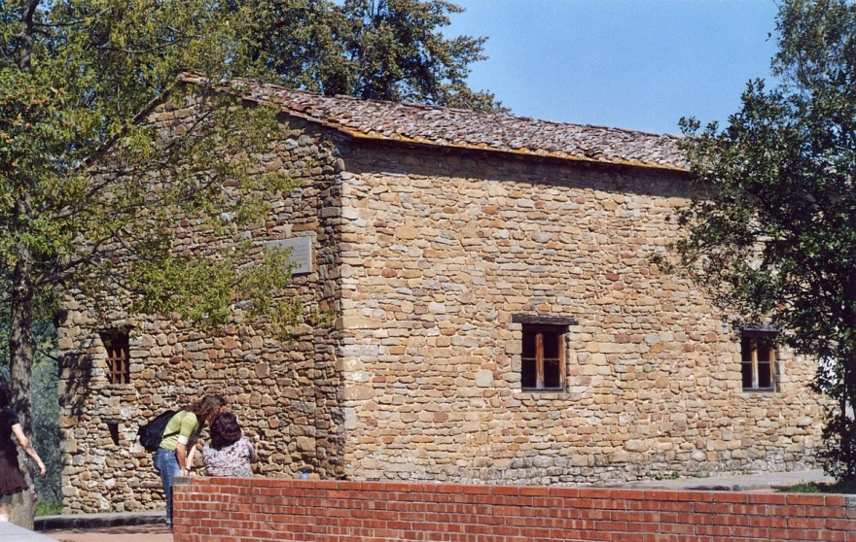
Леонардо да Вінчі народився 15 квітня 1452 року в селищі Анкіано поблизу Вінчі, укріпленої фортеці за 30 км від Флоренції. Його батьками були 25-річний нотаріус П'єро і селянка Катерина. Перші роки життя Леонардо провів разом з матір'ю. Його батько незабаром одружився на багатій і знатній дівчині, але цей шлюб виявився бездітним, і П'єро забрав свого трирічного сина на виховання. Розлучений з матір'ю Леонардо все життя намагався відтворити її образ у своїх шедеврах. Леонардо не мав прізвища в сучасному розумінні; «да Вінчі» означає просто «родом з містечка Вінчі». Повне його ім'я — італ. Leonardo di ser Piero da Vinci, тобто «Леонардо, син пана П'єро з Вінчі».

Slide 4
У 1482 році Леонардо, будучи, за словами Вазарі, дуже талановитим музикою, створив срібну ліру у формі кінської голови. Лоренцо Медічі послав його як миротворця до Лодовіко Сфорца в Мілан, а ліру відправив з ним як подарунок. Цього ж року Леонардо почав роботу над кінним пам'ятником Франческо Сфорца, батька Людовика Моро. Протягом 10 років Леонардо да Вінчі працює над цим монументом (глиняна модель статуї була зруйнована при взятті Мілану французами у 1500; відома лише за підготовчими ескізами). На цей період припадає і творчий розквіт Леонардо-живописця. В «Мадонні в скелях» (1483–1494, Лувр, Париж; 2-й варіант — 1497–1511, Національна галерея, Лондон) розроблені Леонардо да Вінчі персонажі представлені в оточенні дивного скелястого пейзажу, в якому відображені геологічні спостереження Леонардо да Вінчі. У середині 1480-х він створив «Мадонну Літта». У 1485 році створений «Портрет музиканта».

Slide 5
Хрещення Христа
Картина належить пензлю Андреа дель Вероккіо , а також його учня Леонардо да Вінчі. Вона була закінчена приблизно до 1457 року. На даний момент знаходиться в галереї Уффіці у Флоренції. Картина була замовлена бенедиктинським монастирем валомброзіанів Сан-Сальми, де й перебувала до 1530 року.
Частина картини (деякі елементи пейзажу і світловолосий ангел зліва) написані Леонардо. Деякі критики вважають, що другого ангела написав Сандро Ботічеллі. З ангелом Леонардо пов'язана знаменита легенда про «переможеного вчителя». Відповідно до неї, Вероккіо був настільки вражений майстерністю учня, що закинув пензель.

Slide 7
Мадонна Літа
Робота була написана для правителів Мілана, потім перейшла до сім'ї Літта, і кілька століть перебувала в їхній приватній колекції. Початкова назва картини — «Мадонна з немовлям». Сучасна назва картини походить від імені її власника графа Літта, якому також належала фамільна картинна галерея в Мілані. У 1864 р. він звернувся в Ермітаж з пропозицією купити «Мадонну з немовлям» і кілька інших картин. У 1865 р. Ермітаж продав графові чотири картини, серед яких була «Мадонна з немовлям», за 100 тис. франків.

Slide 8
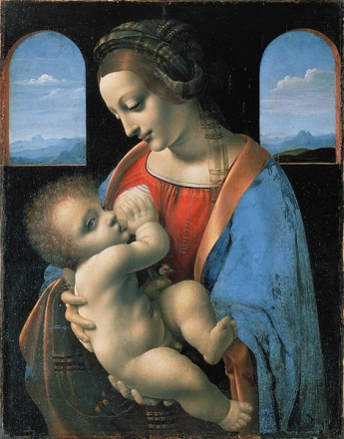

Slide 9
Мадонна в скелях
Цю вівтарну картину Леонардо замовило одне релігійне братство, проте через розходження в ціні художник вирішив її залишити в себе. Закінчував він її десь між 1490 і 1494 роками. Деякі дослідники вважають, що картина закінчена не повністю.

Slide 10
Версія, що зберігається в Луврі, була написана між 1483- роками, або навіть раніше. Вона на 3,5 см вища і на 2 см ширша лондонської версії. Перша згадка про цю картину відноситься до 1625 року, тоді вона знаходилася у французькій королівській колекції. Картини, практично, ідентичні, але перша лондонська картина написана пізніше, до 1508 року. Вважається, що над деякими її частинами працювали брати де Преді́. Вона писалася для капели церкви Сан-Франческо Гранде в Мілані. Церква продала її найімовірніше в 1781 році (за іншими версіями до 1785) художнику Гевіну Гамільтону, який і привіз картину до Англії. Після перебування в декількох колекціях «Мадонна в скелях» була куплена Національною галереєю в 1880 році. У червні 2005 року за допомогою інфрачервоного дослідження була виявлена ​​картина, поверх якої написана «Мадонна в скелях». Імовірно там була зображена жінка, що вклоняється, тримаючи в одній руці дитину і простянувши другу руку. Рентгенівське і інфрачервоне дослідження виявили також багато інших авторських поправок до картини.

Slide 11
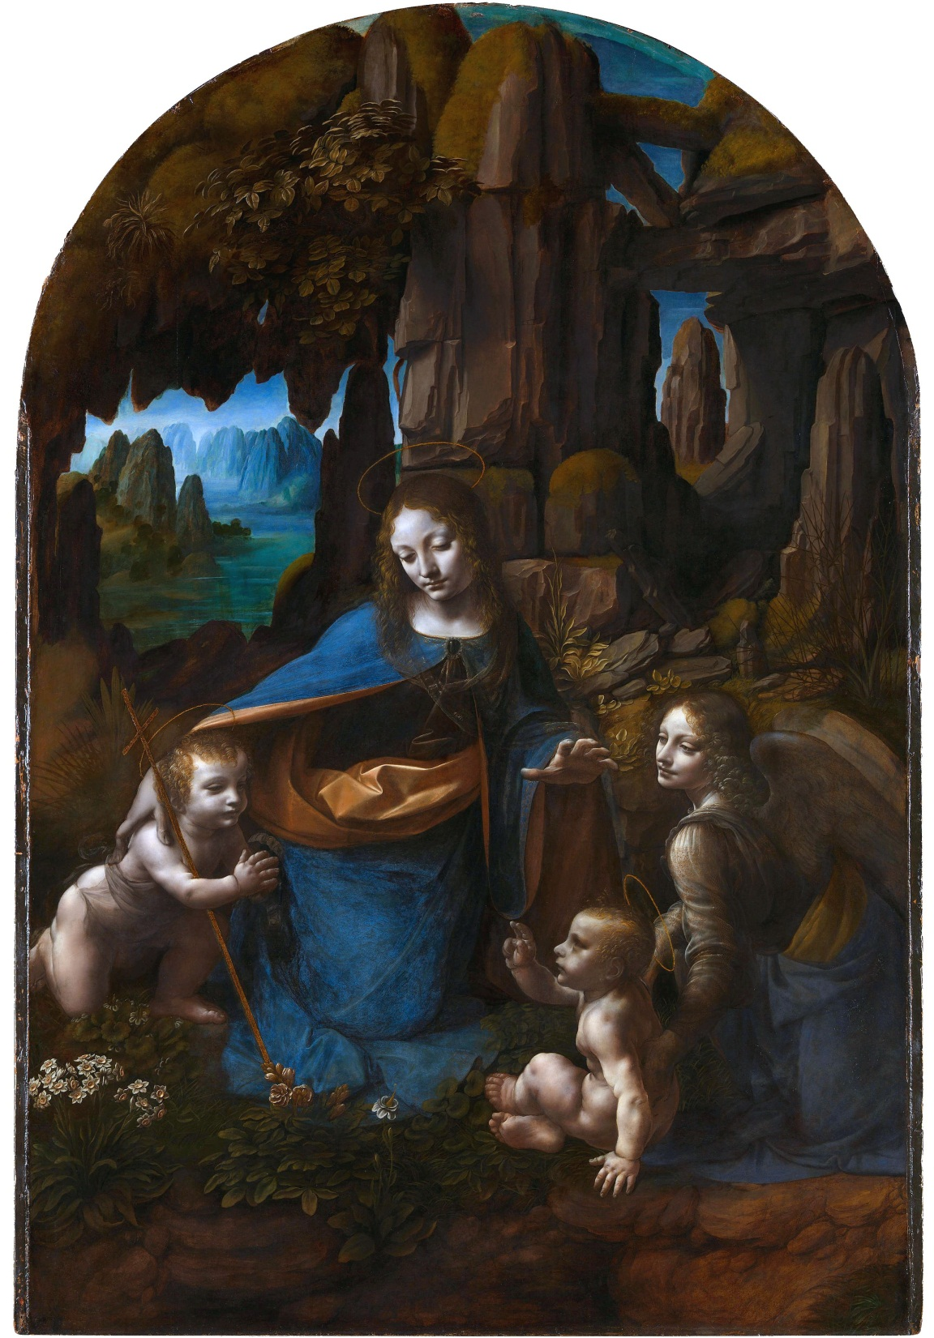

Slide 12
Таємна вечеря
«Таємна вечеря» — відома фреска Леонардо да Вінчі, стінопис якої створено в період 1495-1497 років у монастирі домініканців Санта-Марія-делла-Грація в Мілані. Шедевр, який в історії живопису відкриває епоху Відродження, зображує Ісуса Христа з апостолами та скорботне з ними застілля у вечір перед самим розп'яттям.

Slide 14
Мона Ліза
«Мо́на Лі́за» — портрет молодої жінки, написаний італійським художником Леонардо да Вінчі близько 1503 року. Картина є одним з найвідоміших творів живопису у світі. Відноситься до епохи Відродження. Виставлена в Луврі (Париж, Франція). Повна назва картини італ. Ritratto di Monna Lisa del Giocondo — Портрет пані Лізи дель Джокондо.

Slide 15
В жодній іншій картині Леонардо глибина та імла атмосфери не передані з такою досконалістю, як у «Мона Лізі». Це повітряна перспектива, ймовірно, краща за виконанням."Мона Ліза" отримала всесвітню славу не тільки завдяки якості роботи Леонардо, яка вражає і художніх шанувальників, і професіоналів. Картина вивчалася істориками і копіювалась живописцями, але вона б не довго залишалася відомою лише для знавців мистецтва, якби не її виняткова історія. В 1911 році «Мона Ліза» була викрадена і лише три роки опісля, завдяки випадковим обставинам, повернена музею. Протягом цього часу «Мона Ліза» не сходила з обкладинок газет і журналів всього світу. Тому не дивно, що «Мону Лізу» копіювали частіше за всі інші картини. Картина стала об'єктом поклоніння як шедевр світової класики.

Slide 17
У 1487 розробляє літальну машину — орнітоптер, заснований на пташиному польоті. 1489 виконує анатомічні малюнки черепів.
З 1490-х років зосередився на архітектурі і анатомії. У 1490 створена Вітрувіанська людина— уславлений малюнок, який іноді називають канонічними пропорціями. Виконана глиняна модель кінного монумента Франческо Сфорца. Але її зруйнують вояки-французи в Мілані.

Slide 19
1516 року переїжджає до Франції як придворний художник, інженер, архітектор і механік. Тут він створив серію рисунків на тему всесвітнього потопу. Але у Франції Леонардо майже не малював, у майстра оніміла права рука, і він насилу пересувався без сторонньої допомоги. Третій рік життя в Амбуазі 67-річний Леонардо провів у ліжку. 23 квітня 1519 року він залишив заповіт, а 2 травня помер в оточенні учнів і своїх шедеврів в Кло-Люсе. За словами Вазарі, да Вінчі помер на руках короля Франциска І, свого близького друга. Ця малодостовірна, але поширена у Франції легенда знайшла віддзеркалення в полотнах Енгра, Ангеліки Кауфман і багатьох інших живописців. Леонардо да Вінчі був похований в замку Амбуаз. На могильній плиті вибито напис: «У стінах цього монастиря покоїться прах Леонардо да Вінчі, найбільшого художника, інженера і архітектора Французького королівства».

